Slide 1

احساس خوب داشتن
Notes:
امروز ما در باره روش هائي که میتوانیم احساس بهتری داشته باشیم، گپ میزنیم. در این موارد گپ میزنیم:
أنواع مختلف احساسات
چیزهائی که بر احساس ما اثر میگذارد
چگونه احساس می تواند در زندگی ما اثر بگذارد
چیزهائي که به ما کمک میکند احساس بهتری داشته باشیم.
چرا امروز در این باره گپ میزنیم؟
مردم احساسات متفاوت زیادی دارند، که هیچ اشکالی ندارد
گپ زدن در مورد احساسات میتواند سخت باشد، بخصوص اگر احساس غم و غصه باشد. در مورد اینکه چرا اینطور است و کدام کاری برای آن میتواند کرد، گپ خواهیم زد
شما تنها نیستید و می توانید کمک بگیرید در مورد اینکه کدام کسی میتواند به شما کمک کند، گپ خواهیم زد.
یادداشت برای رئیس جلسه
این جلسه بر تدابیری تمرکز دارد که در هنگام داشتن احساس بد وضرورت به کمک، میتوانند به شما کمک کنند.
تآئید این نکته مهم است که تجربه های فرهنگی متفاوتی در جلسه وجود دارد و شنیدن و بحث درباره احساسات می تواند سخت باشد. به هر حال ، این را نباید یک جلسه مشاوره دانست.

Slide 2


Slide 3
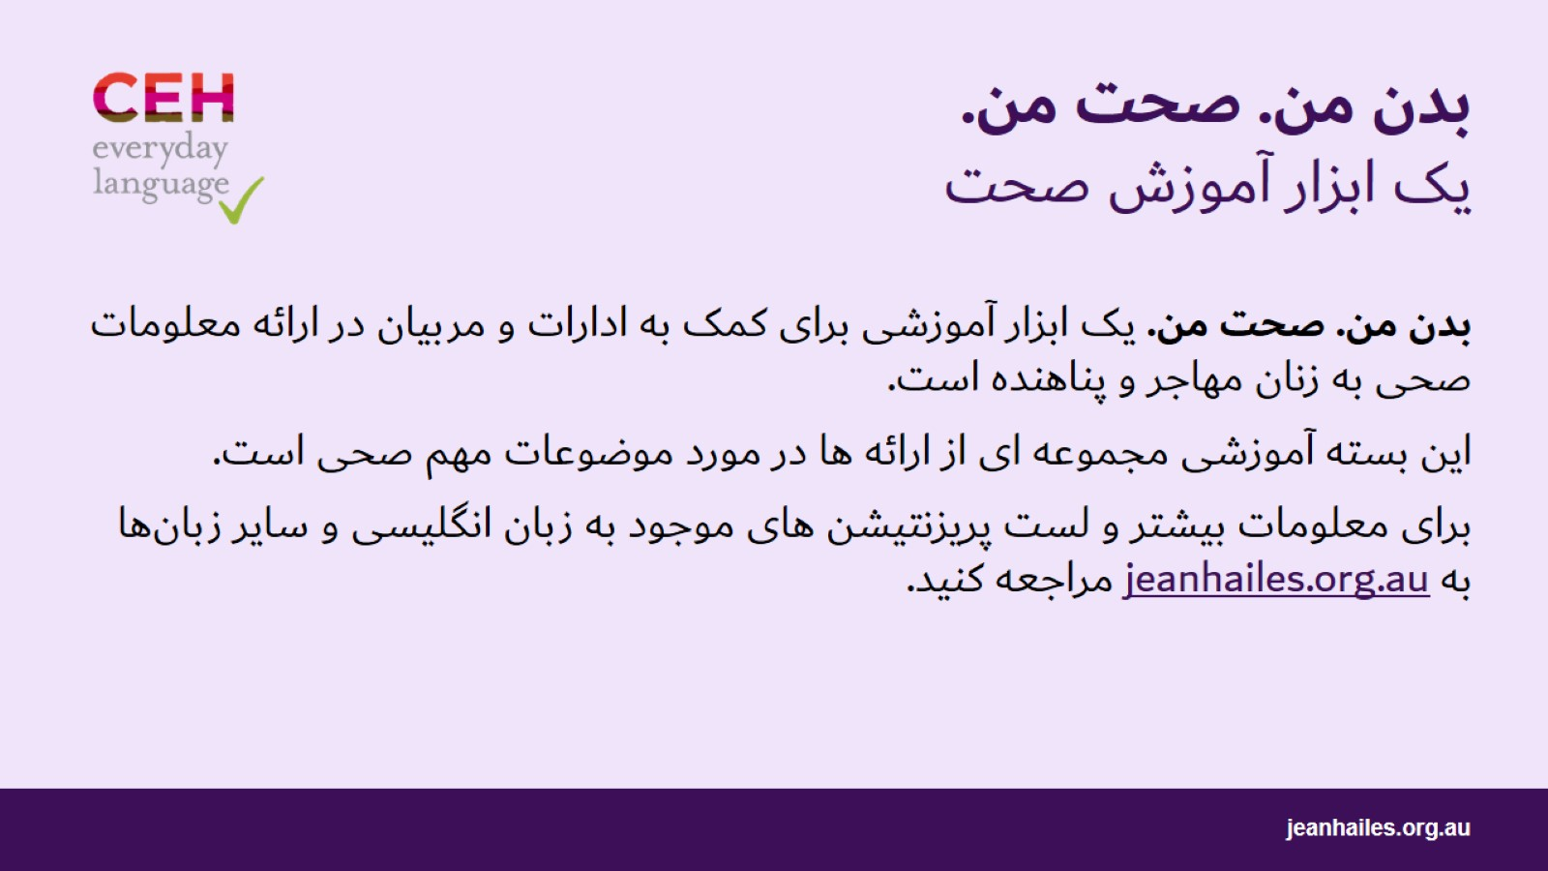
بدن من. صحت من. یک ابزار آموزش صحت
Notes:
بدن من. صحت من. یک ابزار آموزشی برای کمک به ادارات و مربیان در ارائه معلومات صحی به زنان مهاجر و پناهنده است. همچنین گفتگو با زنان در مورد صحت آنها را تشویق می کند.
این بسته آموزشی مجموعه ای گسترده از پریزنتیشن ها در مورد موضوعات مهم صحی، مانند زندگی صحتمند، صحت عاطفی، یائسگی یا صحت جنسی است.
برای معلومات بیشتر و لست پریزنتیشن های موجود به زبان انگلیسی و سایر زبان‌ها به jeanhailes.org.au مراجعه کنید.

Slide 4
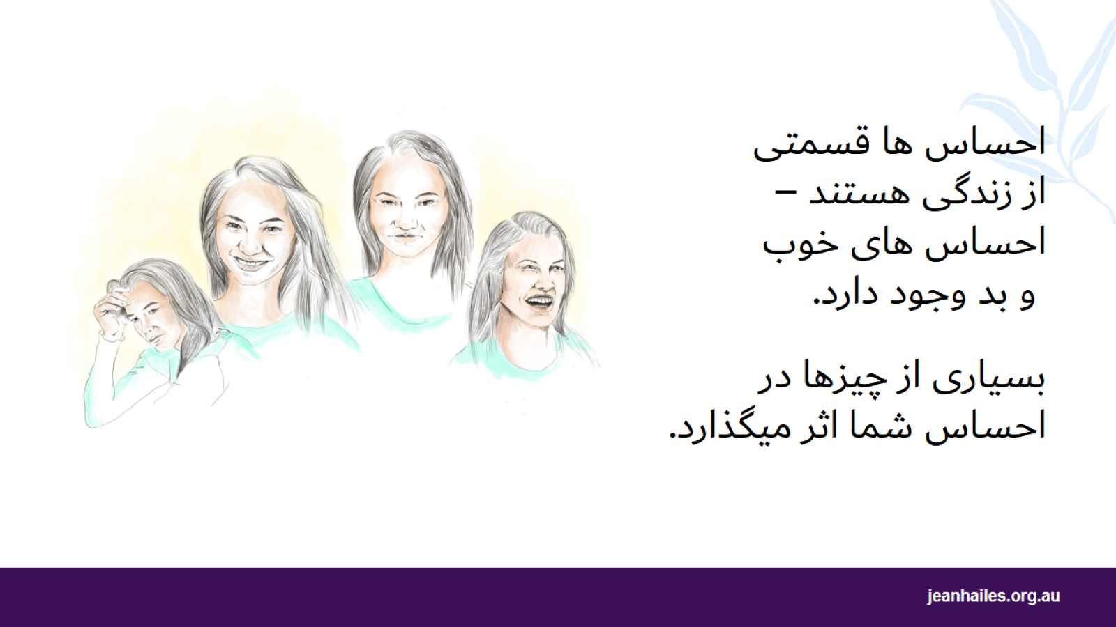
Notes:
احساسات چیست؟
احساسات روش برخورد شما به آنچه که اتفاق میافتد میباشد.
بعنوان مثال، وقتی از اقوام خود دور هستید، شما میتوانید احساس غم یا تشویش داشته باشید. ولی زمانی که دوستی را بعد از مدتهای طولانی می بینید، احساس خوشحالی می کنید.
احساسات خوبی وجود دارد ، مانند:
سعادت و خوشبختی
عشق
شادی
هیجان.
احساسات بدی وجود دارد، مانند:
غمگینی
غضب
تنهائی
ترس
نگرانی.
احساسات بد بخشی عادی از زندگی می باشند. اگر گاهی احساس بد داشته باشیم پروا نخواهد داشت. ما آنها را در این گفتار بد نام برده ایم تا توضیح داده باشیم که داشتن آنها به انسان احساس خوبی نمی دهد. اگر به طور دایم این احساسات را داشته باشید یا اینکه این احساسات برطرف نشوند، آنها به یک مشکل تبدیل شده می توانند.
کدام چیزها در احساس شما اثر میگذارد؟
بسیار چیزها هستند که بر احساس شما اثر میگذارند، مانند:
اتفاقاتی که در گذشته افتاده است
زندگی شما الان چطور است
تا چه حد صحت دارید
دوستان واقوام خود را هرچند وقت یکبار می بینید.

Slide 5
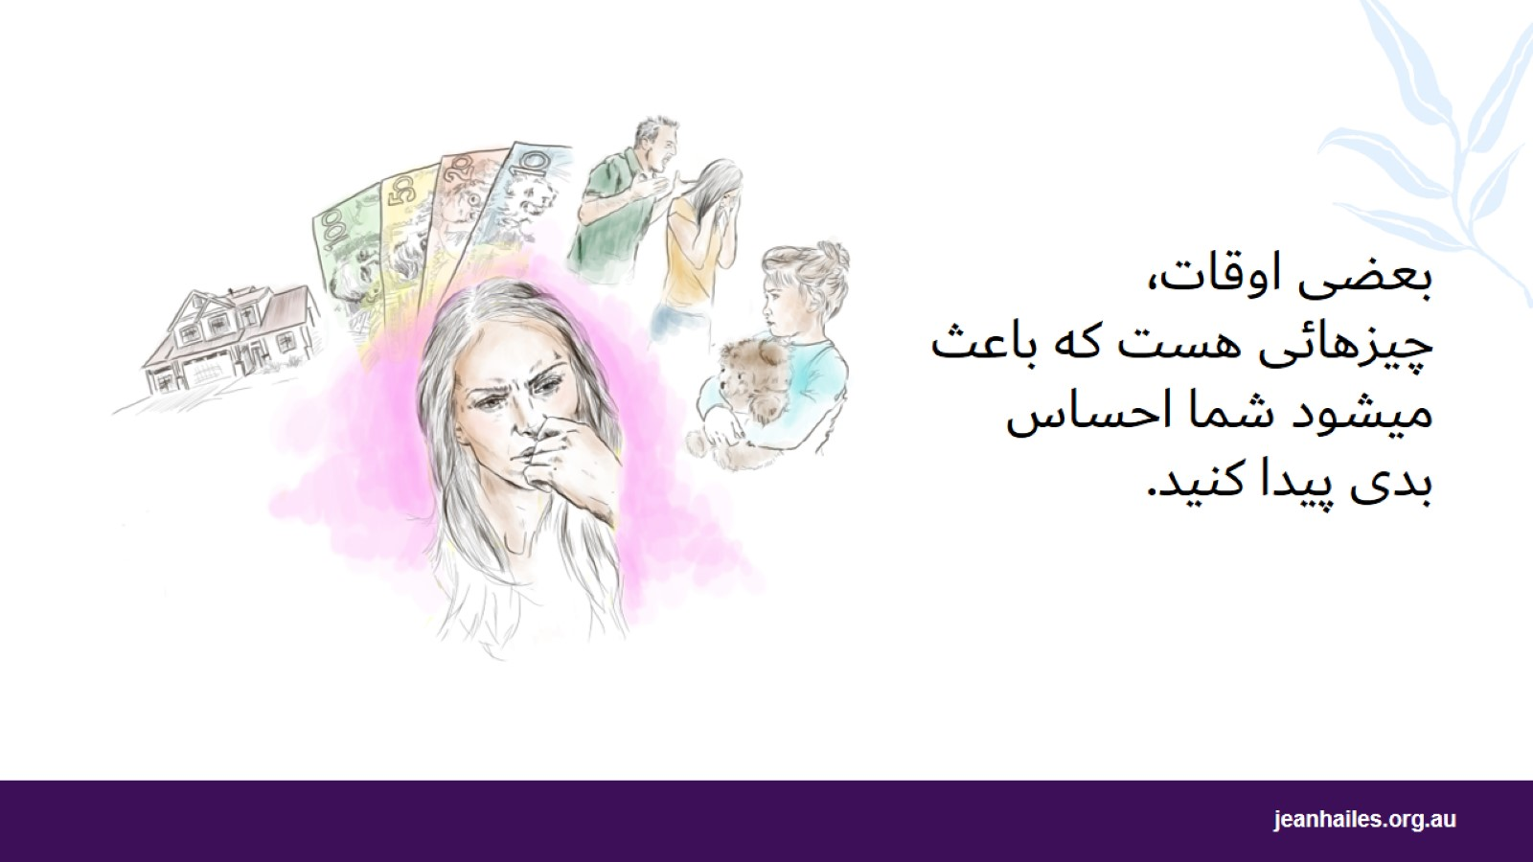
Notes:
چه چیزهائی میتوانند احساس بدی به شما بدهد؟
بسیاری چیزها هست که میتواند شما را غمگین، نگران، عصبانی یا ترس خورده کند، مانند:
نداشتن معلومات راجع به کشور و فرهنگ جدید –
قادر نبودن به صحبت یا درک لسان انگلیسی
تنها بودن
نزدیک نبودن خانواده و دوستان
نداشتن پیسه به اندازه کافی
مشکل در پیدا کردن خانه
مصروف کار نبودن یا مشکل در یافتن کار
بودن در یک رابطه خشونت آمیز و پرخاشگر –
تجربه های سختی که شما و خانواده تان در گذشته داشته اید.
احساسات بد قسمتی از زندگی است، ولی مهم است که توجه کنید چه موقع این احساس را دارید تا بتوانید از خودتان مراقبت کنید
بعضی اوقات احساساتی مانند نگرانی، ترس، استرس و غمگینی، میتواند به شما کمک کند تا فکر و توجه کنید چه چیزی درزندگی شما اتفاق افتاده و چگونه با آن باید مقابله کنید.
وقتی احساس بد میکند، میتواند علامت آن باشد که امور درزندگی شما درست نیست.

Slide 6
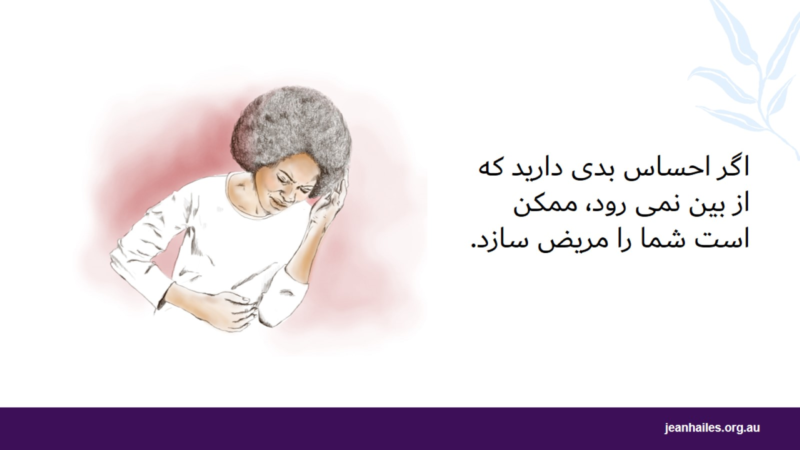
Notes:
اگر احساسات بد از بین نمی روند، میتوانند باعث کدام مشکلاتی شوند، مانند
سردرد
معده درد
درد در قفسه سینه
اسهال یا قبضیت
به اندازه کافی نخوابیدن ، یا مدام خوابیدن
مشکل در غذا خوردن – کم خوری یا پر خوری
تشویش، اضطراب و افسردگی.
اگر این مشکلات تمام نمی شود، ضرورت دارد که با داکتر گپ بزنید آنها می توانند بررسی کنند که آیا کدام دلیل دیگری باعث میشود که شما چنین احساسی داشته باشید.

Slide 7
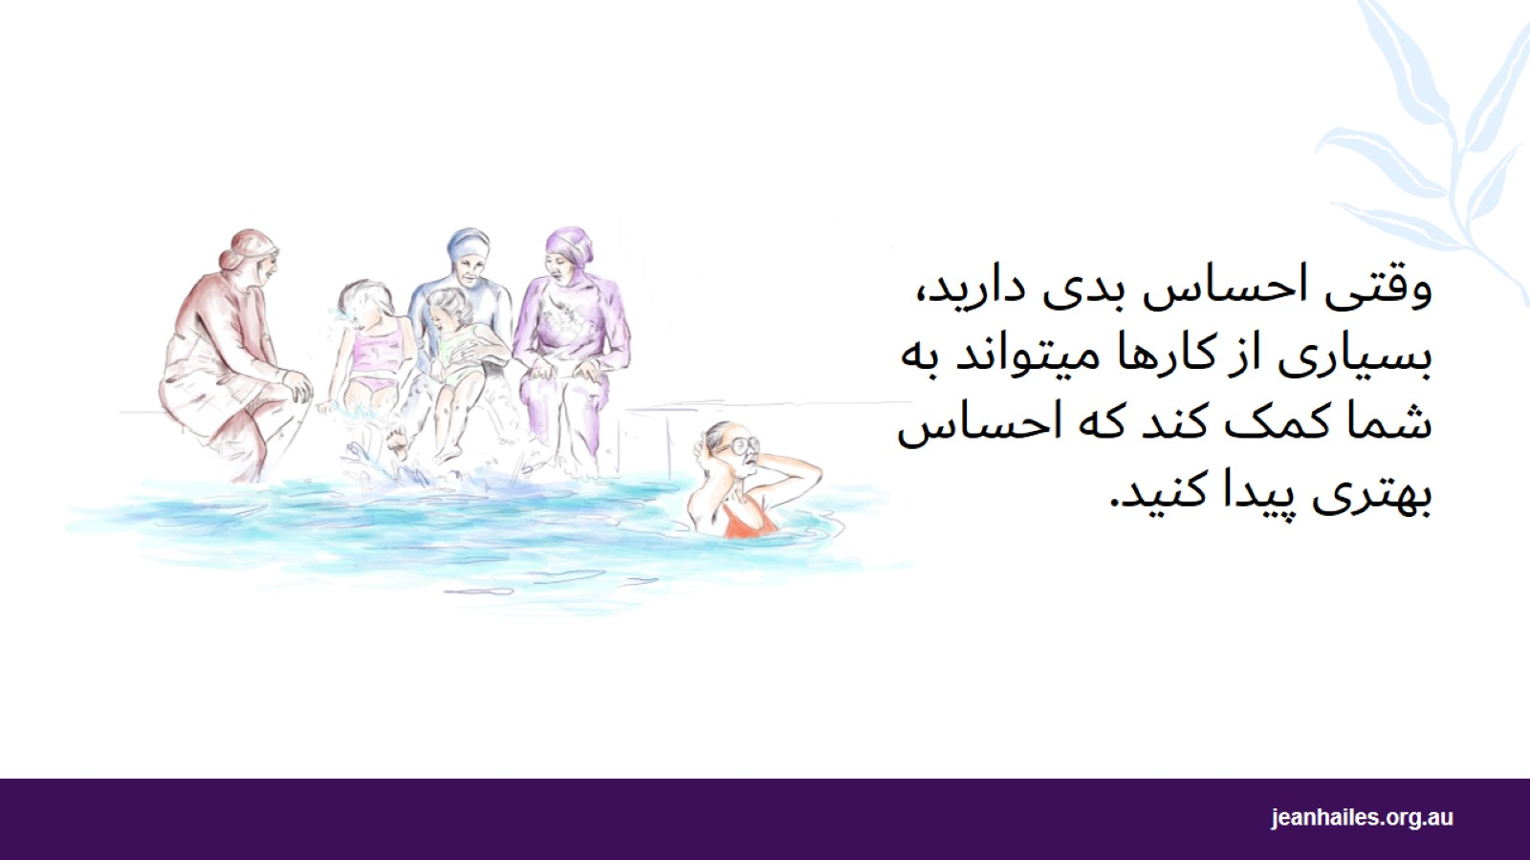
Notes:
از احساسات بد نمی توانید دوری کنید. همه گاهی إحساس بدی دارند. آنها می توانند خیلی سخت باشند، ولی شما می توانید یاد بگیرید که چگونه آنها را اداره کنید.
مواردی هست که می تواند به شما در تغییر احساسات بد کمک کند.
سؤالات گرداننده جلسه برای بحث گروهی
وقتی احساس خوبی ندارید کدام کار میکنید؟
کدام کاری است که هنگامی که احساس خوبی ندارید باعث میشود احساس بهتری بکنید؟

Slide 8
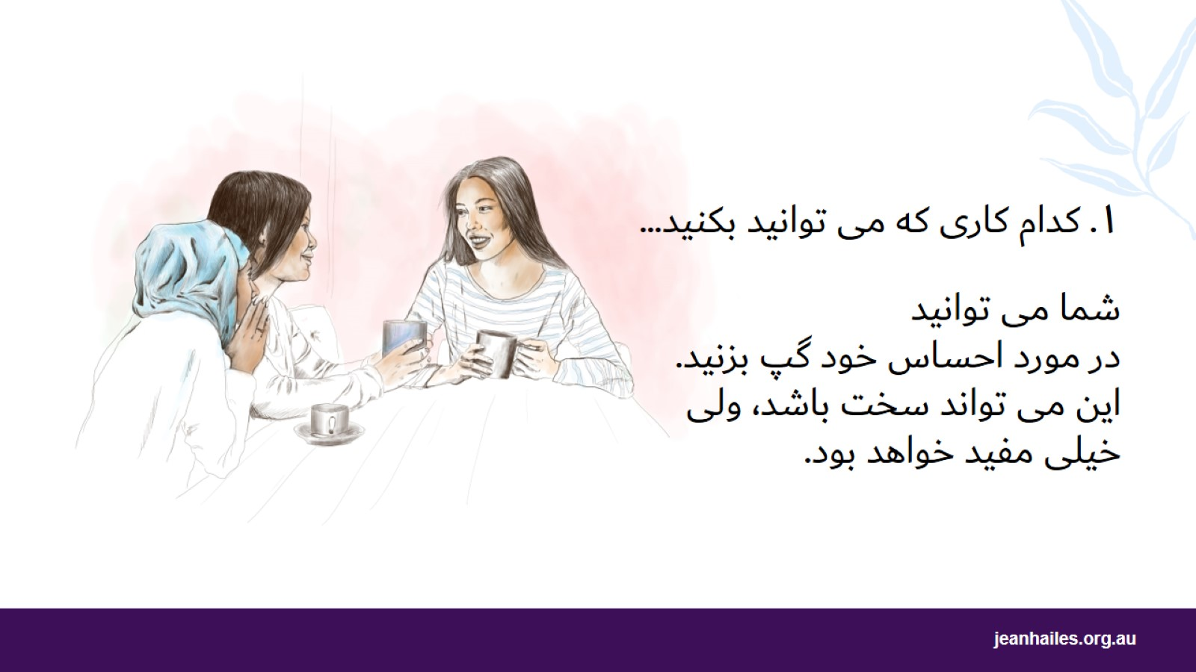
Notes:
اگر وقتی احساس بدی دارید با کسی گپ بزنید، میتواند حال شما را بهتر کند.
اگر مردم بدانند که شما احساس بدی دارید، میتوانند کمک تان کنند.
گپ زدن با کدام کسی که به او اعتماد دارید میتواند شما را کمک کند که:
مشکل را درک کنید یا راه حلی پیدا کنید
وضعیت را بهتر و واضح تر، یا از دید دیگری ببینید
کمتر احساس تنهائی کنید.
اگر وقتی احساس بد دارید با کسی گپ نزنید، أوضاع میتواند بدتر شود.
کدام چیزی میتواند مانع گپ زدن شما در باره احساس بد شود؟
ممکن است برایتان سخت باشد که در باره احساس بد خود گپ بزنید. ولی اگردرباره آنچه که درست نیست گپ نزنید، بهتر شدن سخت تر میشود.
شما ممکن است فکر کنید گپ زدن کمک نمیکند. ولی گپ زدن میتواند خیلی کمک باشد اگر با شخص مناسب گپ بزنید.
شما ممکن است احساس شرم یا خجالت کنید که در باره زندگی و نگرانی ها و تشویش خود گپ بزنید. ولی خیلی از افراد مشکلات شبیه شما دارند، و شما تنها نیستید.

Slide 9
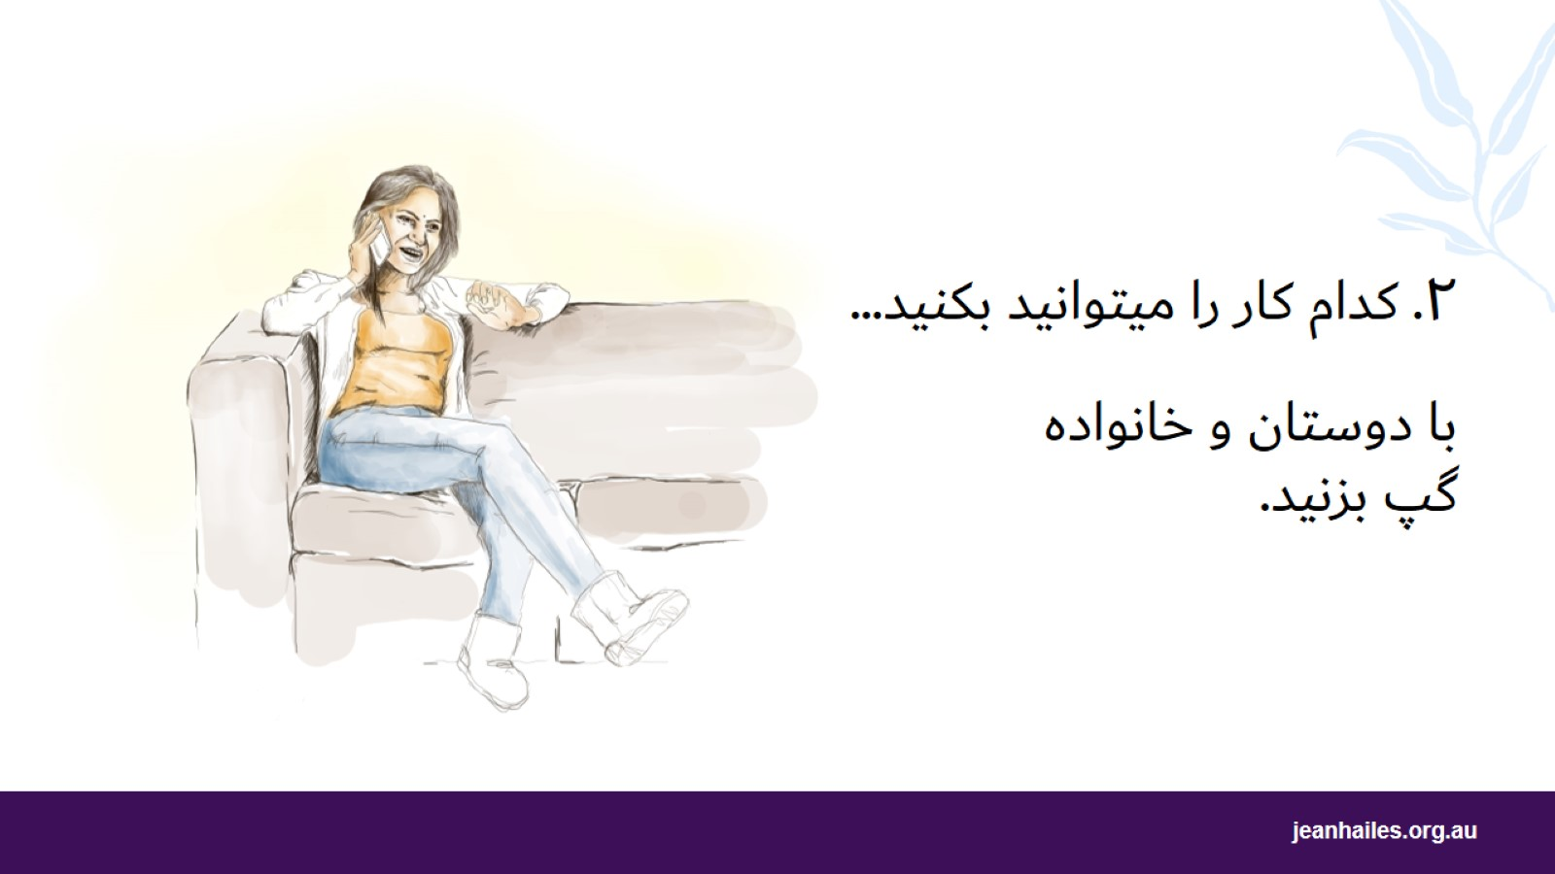
Notes:
وقتی افراد احساس بدی دارند ، گپ زدن با خانواده و دوستان را قطع میکنند، که میتواند أوضاع را بدتر کند.
گپ زدن در باره نگرانی ها یتانبا افرادی که به آنها اعتماد دارید میتواند إحساس شما را بهتر کند.
با خانواده و دوستان خود در ارتباط بمانید.
از دوستی بخواهید که به خانه شما بیآید یا او را در کافه ملاقات کنید
با یکی از اقوام، دوستان یا همسایه در نزدیکی خانه خود به پیاده روی بروید.
برای گپ زدن با اقوام یا دوستان خود، از رسانه های اجتماعی مانند اسکایپ، فیس بوک یا واتس اپ استفاده کنید.

Slide 10
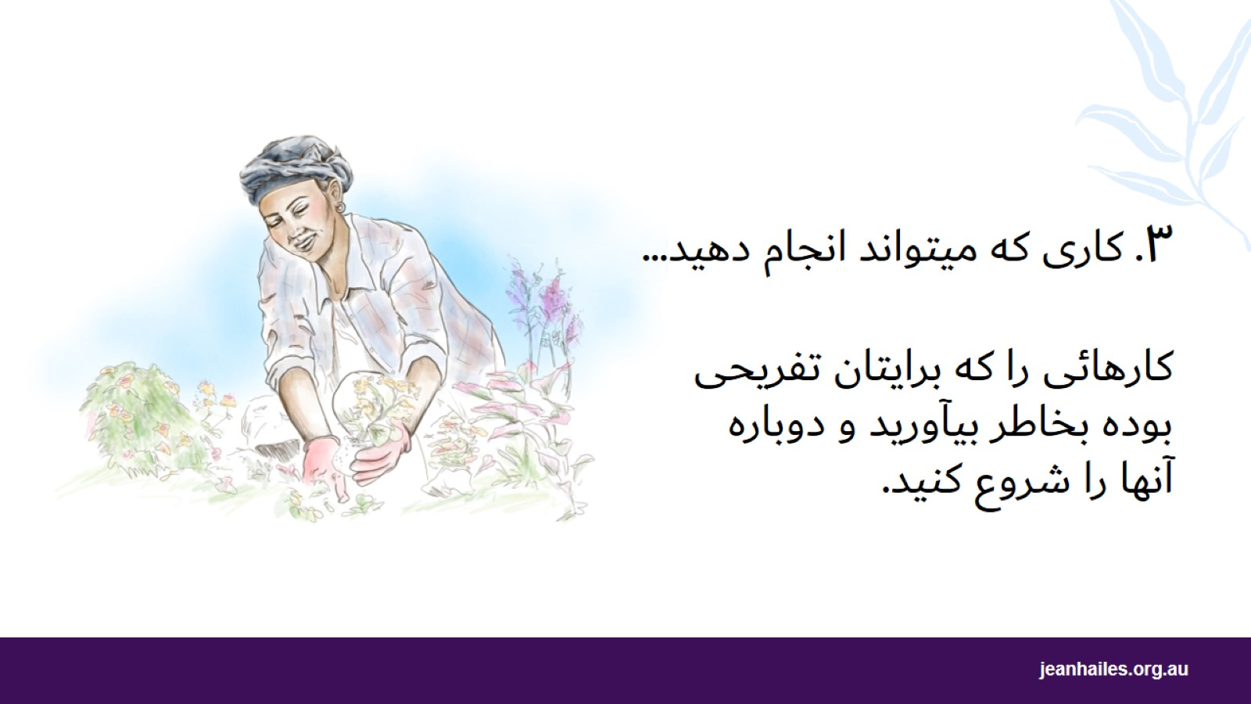
Notes:
کارهائی را انجام دهید که در گذشته دوست داشتید و شما را خوشحال میکرد به خاطر بیآورید . آنها را دوباره شروع کنید.
نمونه هائي از کارهائی که میتوانید انجام دهد:
بازدید از بازار محلی
پیدا کردن گروهی از زنان از کشور خودتان
تای چی یا یوگا انجام دهید
خیاطی یا یک پروژه کار دستی
کار در باغچه و باغ
دوچرخه سواری
دعا و نیایش
ملاقات افراد درروزهای مخصوص.
یادداشت برای رئیس جلسه
شما ممکن است خوش داشته باشید که این بحث را با گروه با مثالی شروع کنید از کاری که در گذشته انجام داده اید یا الان انجام میدهید و به شما کمک میکند احساس خوبی داشته باشید.

Slide 11
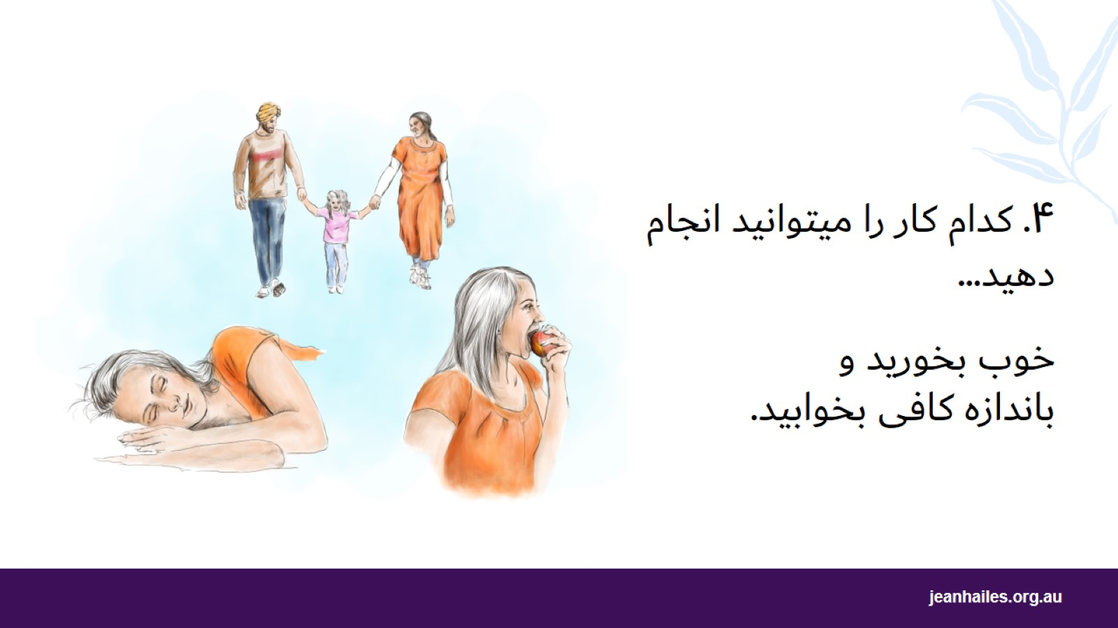
Notes:
ورزش، خواب و غذای صحی و سالم به تقویت بدن و ذهن شما کمک میکند.
روزی ۳۰ دقیقه ورزش به تقویت ذهن و بدن شما کمک میکند ورزش مواد کیمیاوی دربدن آزاد میکند که به شما احساس بهتری میدهد.
بعنوان مثال:
بجای رانندگی به بازارو دکان ها ، اگرممکن است از وسیله نقلیه عمومی استفاده کنید.
یک یا دو ایستگاه زودتر پیاده شوید یا موتر را در محل دورتری پارک کنید.
برای گرفتن چیزی بلند شوید به جای اینکه از کس دیگر بخواهید انرا به شما بدهد.
با اطفال خود بازی کنید
یک کلوب ورزشی یا بدن سازی پیدا کنید و آنرا امتحان کنید.
برای احساس بهتر، انرژی بیشتر و فکر واضح تر، شب ها بین ۷ تا ۸ ساعت بخوابید .
درصورتی که نگرانی و تشویش داشته باشید، می تواند خوابیدن به حد کافی را دشوار نماید.
اگر در خوابیدن کدام مشکلی دارید:
هر شب در یک ساعت معین به رختخواب بروید و هر روز صبح در ساعت مشخص بیدار شوید.
قبل از خواب حمام کنید.
قبل از خواب یک لیوان آشامیدنی گرم بنوشید- ولی بدون کافئین یا شکر
کمی تنفس عمیق بکشید یا عبادت کنید.
اگر خوابتان نمی برد، از تخت بیرون شوید و برای 30 دقیقه کاری را که دوست دارید بکنید وبعد سعی کنید دوباره بخوابید.
غذاهای سالم که انرژی و احساس خوب میدهند بخورید. غذاهائی مانند:
گوشت، ماهی، تخم مرغ، توفو
سبزیجات و میوه
برنج، نان، پاستا، کوس کوس و غلات
شیر، پنیر، ماست
چربی های سالم مانند آواکادو، روغن زیتون و
مقدار زیادی آب بنوشید.
آشامیدن قهوه یا نوشیدنی های پر شکر میتواند اثر منفی در صحت شما بگذارد. این نوشیدنی ها را به مقدار کم مصرف کنید. نوشیدنی الکلی و مواد مخدر استفاده نکنید. اگر برای فهم اثرات این چیزها به کمک ضرورت دارید به داکتر مراجعه کنید.
سؤالات گرداننده جلسه
در کشور خود: آیا بیشتر ورزش میکردید؟ آیا خواب شما بهتر بود؟ آیا غذاهای سالم تر می خوردید؟

Slide 12
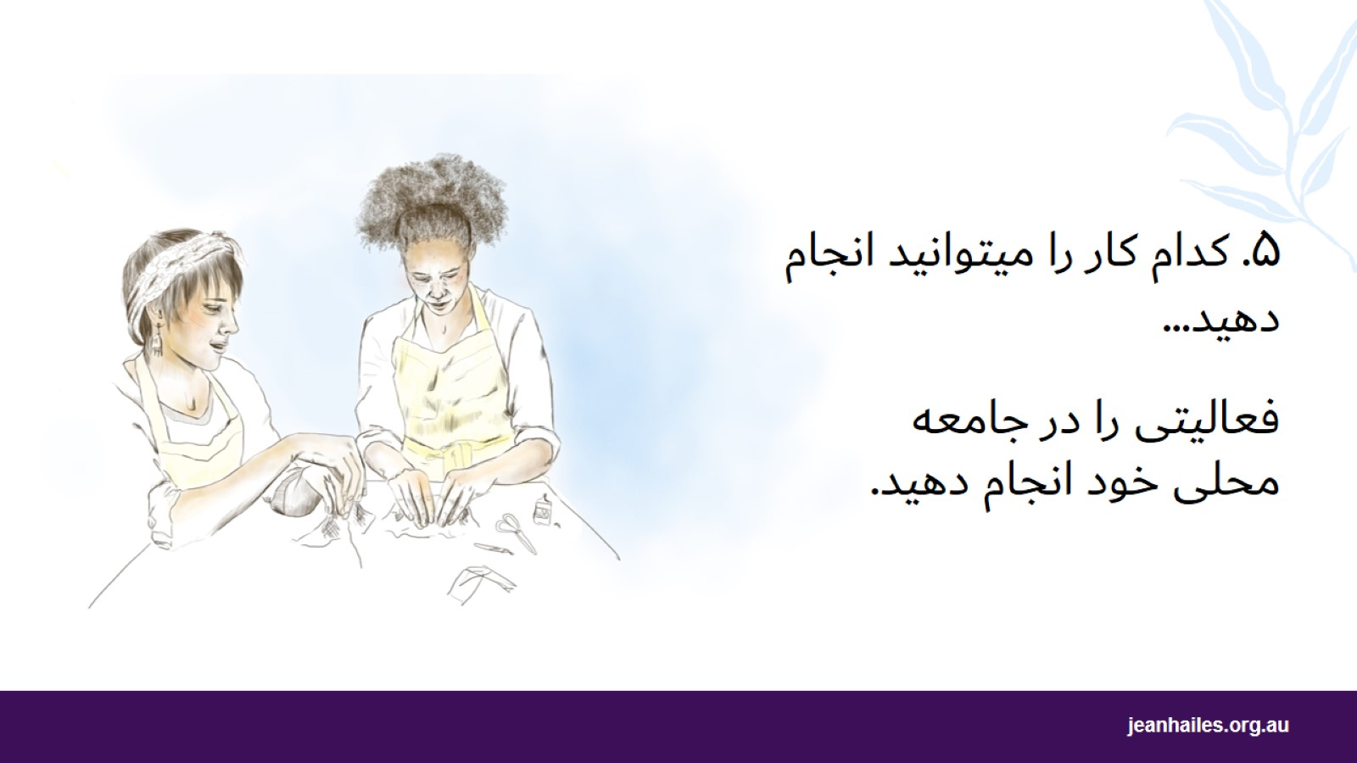
Notes:
انجام یک فعالیت یا عضویت در یک جامعه محلی، میتواند به شما کمک کند تا احساس بهتر و مثبت تری داشته باشید.
شما هم چنین میتوانید:
هنر و مهارت جدید یاد بگیرید یا چیز متفاوتی را امتحان کنید
دوستان جدید پیدا کنید
به افراد دیگر کمک کنید
أوقات خوش داشته باشید.
اگر عصبی هستید یا احساس ترس دارید، آهسته شروع کنید:
از گرداننده گروه پرسان کنید که برای شما توضیح دهد در گروه چه رخ میدهد و مراقب شما باشد
به گروه بروید و فقط گوش کنید – ضرورتی ندارد که کدام گپی بزنید.
امتحان کنید، ولی اگر از آن خوشتان نمیآید، میتوانید هر لحظه جلسه را ترک کنید.
از دوست یا یکی از اعضای خانواده تقاضا کنید همراه شما بیآیند.
اماکنی که میتوانید گروه ها را پیدا کنید عبارتند از:
خانه های محله neighbourhood houses
مراکز اجتماعی
مکتب های محلی
مراکز و کلاب های ورزشی
سازمانهای فرهنگی و قومی
مؤسسات مذهبی
روزنامه های محلی معلومات در مورد گروه های محلی دارند.

Slide 13
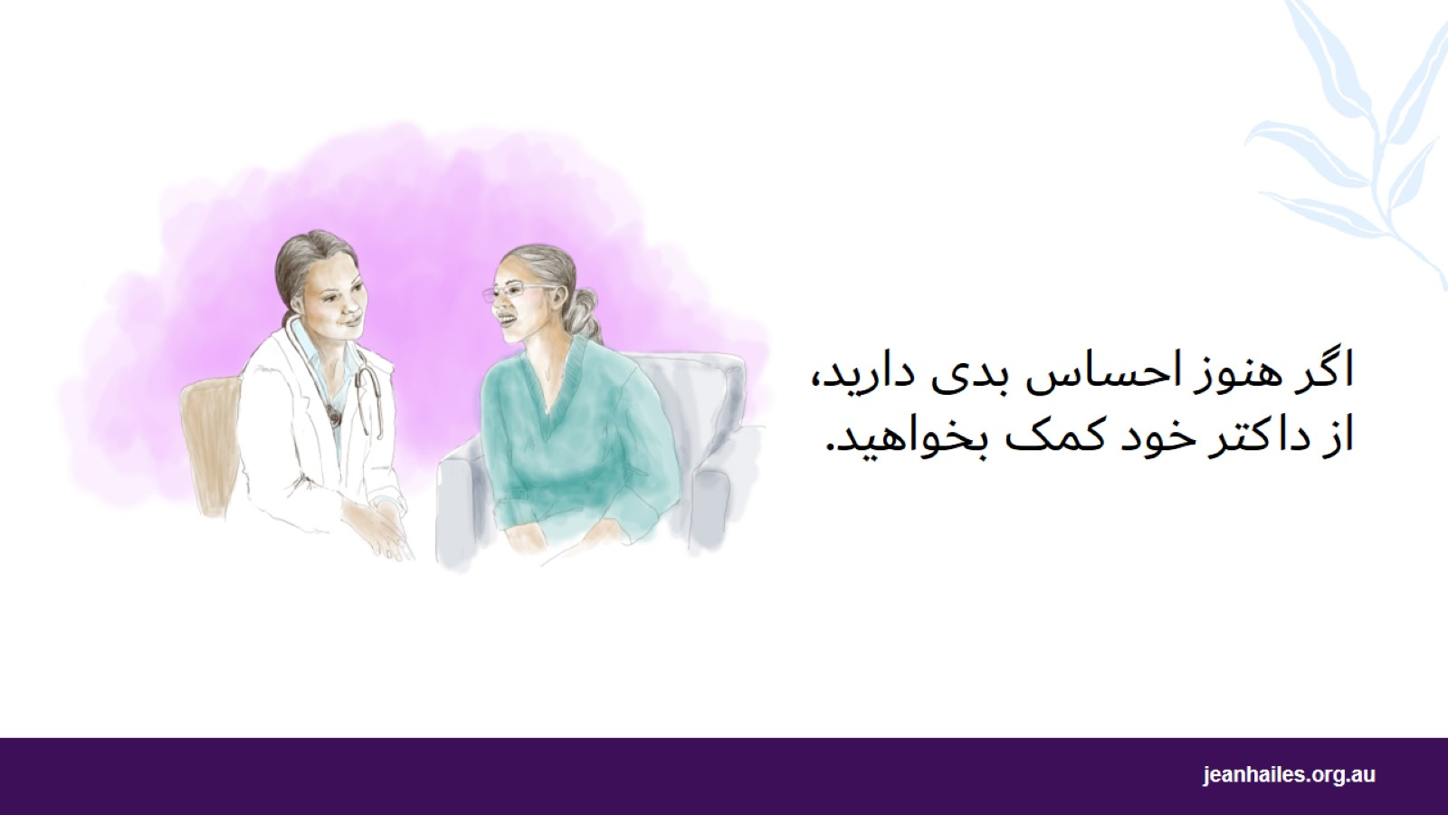
Notes:
احساس بد میتواند قسمت نرمالی از زندگی باشد. ولی اگر احساس بد شما دنباله دار شود، میتواند یک مشکل باشد.
وقتی مرتب احساس تشویش و نگرانی، غضب، ترس یا غم میکنید، باید به داکتر مراجعه کنید.
داکتر چه خواهد کرد؟
داکتر از شما می خواهد که احساس خود را توضیح دهید
داکتر با انجام آزمایشات بررسی میکند که آیا شما تکلیف جسمی دارید
اگر داکتر فکر کند که شما برای احساسات بد خود به کمک ضرورت دارید، گزینه های تداوی را به شما خواهد داد.
اگر دارای کارت مدیکر هستید، هزینه ملاقا ت با داکتر کمتر و یا مجانی خواهد بود.
چگونه میتوانید مراجعه به داکتر را تبدیل به یک تجربه خوب کنید؟
وقتی قرار ملاقات میگذارید درخواست داکتر زن کنید.
اگر به لسان خود بهتر میتوانید گپ بزنید وقتی قرار ملاقات میگیرید تقاضای ترجمان کنید
دوستی را همراه خود به داکتر ببرید
آنچه که داکتر میگوید را نوشته کنید تا بعدآ بتوانید آنها را بخاطر بیآورید.

Slide 14

Notes:
شما مهم هستید. صحت شما مهم است. درخواست کمک کردن خوب است.
درخواست کمک و اینکه به کدام محل برای کمک برویم میتواند سخت باشد. شما ممکن است احساس شرم هم بکنید.
ولی افراد زیادی هستند که می توانند به شما کمک کنند، کمکی را که نیاز دارید، پیدا کنید.
از کدام نفری میتوانم پرسان کنم؟
نرس صحت جامعه یا مدد کار اجتماعی
رهبر مذهبی یا جامعه که به او اعتماد دارید
عضوی از خانواده، یک دوست، همسایه یا کدام فردی در جامعه که به او اعتماد دارید
داکتر شما میداند که کدام چیز برایتان خوب است و موجود میباشد.
ترجمان ها نیز ممکن است بدانند کدام خدمات یا افراد میتوانند به شما کمک کنند.
یک مشاور- برای این ممکن است به نامه از داکتر عمومی خود ضرورت داشته باشید.
در استرالیا، معمولاً افرادی که احساس بد دارند، به کارمندان آموزش دیده برای گپ زدن مراجعه میکنند.

Slide 15
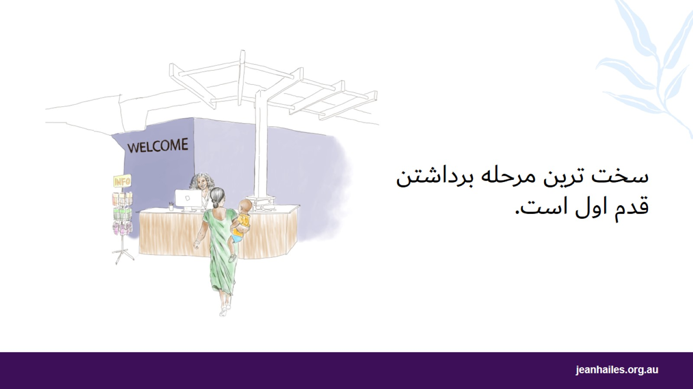
Notes:
برداشتن اولین قدم برای مراقبت از خودتان میتواند سخت ترین کار باشد.
زنان اغلب قبل از مراقبت از خود به مراقبت از خانواده وسایر افراد می پردازند.
ولی اگر شما مراقب صحت خود باشید، ازخانواده خود نیز مراقبت کرده اید.
چیزهای کوچک میتواند تفاوت های کلانی ایجاد کند- آهسته شروع کنید.
اگر فکر میکنید که مشکل است از کسی کمک بخواهید.
با خود مهربان باشید و همانطور که با دوست خود گپ می زنید با خودتان گپ بزنید.
به دوست یا طفلی که احساس خوبی ندارد، شما چه خواهید گفت؟ آیا میتوانید همین را به خودتان بگوئید

Slide 16
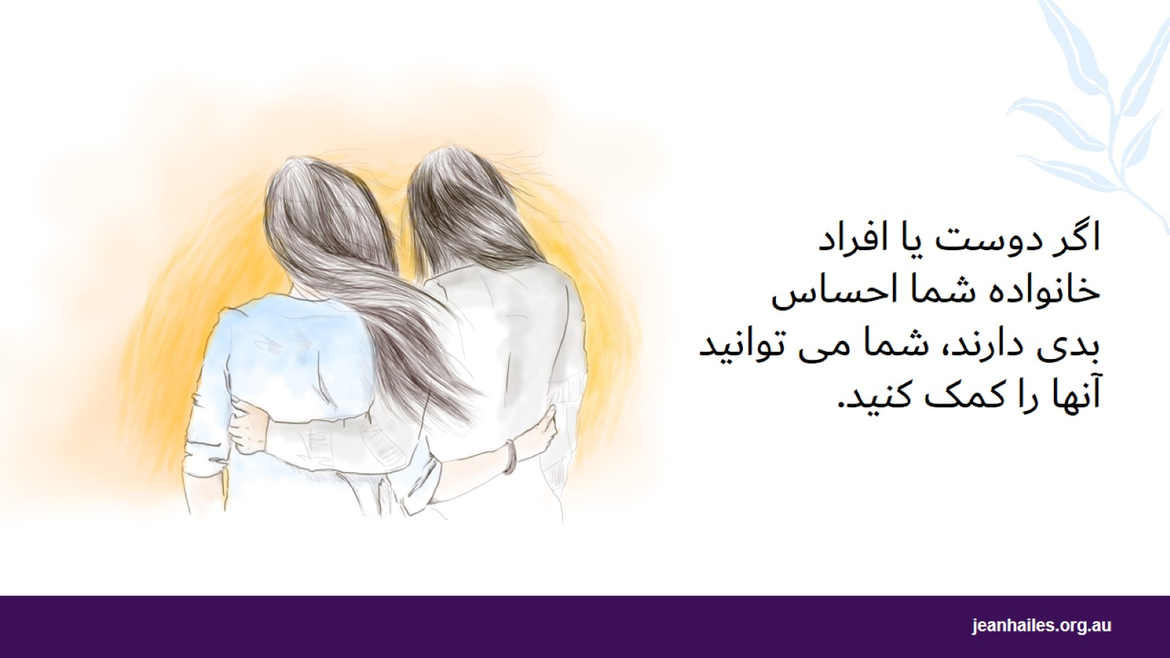
Notes:
به کسانی که احساس خوبی ندارند کمک کنید.
زنان در زندگی معمولاِ مشکلات مشابهی دارند، بخصوص زنانی که به کشور جدیدی آمده اند.
شما ممکن است با زنانی آشنا باشید که احساس خوبی ندارند، یا دوران سختی را می گذرانند.
از آنها پرسان کنید آیا حالشان خوب است؟
حتی اگر نمیتوانید مشکل آنها را حل کنید، نشان دهید که غم خوار آنها هستند.
فرد را تشویق کنید که با کدام نفری که اعتماد دارند گپ بزنند.
از آنها پرسان کنید که چگونه می توانید به آنها کمک کنید. مثلاً اگر باهم به پیاده روی بروید، برای ملاقات به خانه شان بروید، خرید از بازار را برایشان انجام دهید، یا از اولادهای آنها مدتی مراقبت کنید.
یادداشت برای گرداننده جلسه
از افراد گروه پرسان کنید که اگر کدام دوست یا فرد خانواده آنها احساس بدی دارد، به او چه خواهید گفت.

Slide 17
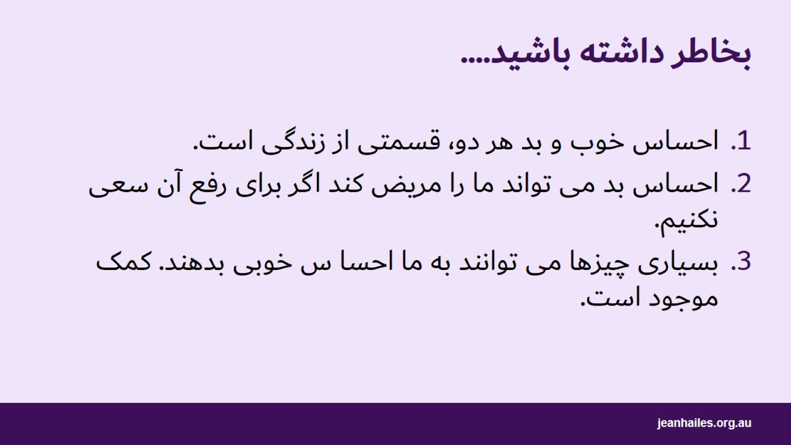
بخاطر داشته باشید....

Slide 18

خدمات کمکی و حمایتی محلی
Notes:
یادداشت برای رئیس جلسه
معلومات درباره خدمات کمکی و حمایتی محلی را ارائه دهید.

Slide 19


